Slide 1
Проектирование базы данных для салона по ремонту оргтехники, подсистема «Обслуживание клиента»
Министерство образования и науки Пермского Края
государственное бюджетное профессиональное образовательное учреждение
«Пермский химико-технологический техникум»
Специальность 09.02.07
Информационные системы и программирование
Выполнила студентка гр. ИС-22-11 Гладких К.М
Руководитель Юшкова Е.В.
Notes:
Здравствуйте, Я Гладких Ксения Максимовна презентую свою работу по Проектированию базы данных для салона по ремонту оргтехники (Подсистема «Обслуживание клиента»)

Slide 2

Актуальность
Разработка базы данных для салона "ProfitKomp" актуальна, так как поможет оптимизировать бизнес-процессы. Оно автоматизирует управление информацией и договорами, а также учет материалов. Это увеличит продуктивность, снизит ошибки и поможет формировать информационную культуру на предприятии.
Notes:
Актуальность : Разработка базы данных для салона "ProfitKomp" актуальна, так как поможет оптимизировать бизнес-процессы. Увеличивая продуктивность, снижая возможные ошибки.

Slide 3
Цели
Разработать базу данных для салона по ремонту оргтехники «ProfitKomp» (подсистема «Обслуживание клиента») и создать приложение для работы с этой базой данных. Для того чтобы упростить управление и оптимизацию данных на предприятии. Это включает в себя создание системы для работы с информацией, а также управление договорами и учёт материалов.
Notes:
Цели: Разработать базу данных и создать приложение для работы с ней.

Slide 4
Задачи
Для достижения поставленной цели были поставлены следующие задачи:
Анализ предметной области;
Разработка логической и концептуальной модели БД;
Создание приложения для работы с БД;
Организация системы для автоматической генерации чеков по окончанию выполненных работ.
Разработка технической документации.
Notes:
Задачи: Анализ предметной области, Разработка логической и концептуальной модели БД, Создание приложения для работы с БД, Разработка технической документации.

Slide 5
Постановка задачи
Готовая база данных должна выполнять следующие функции:
Хранение данных о существующих на данный момент услугах, заказов, количество материала на складе.
Функции приложения:
Просмотр, добавление и изменение заявок;
Просмотр, добавление, редактирование и удаление услуг;
Создание чека по выполненному заказу ;
Добавление и списание материалов ;
Поиск заявок по параметру «Выполненный» и «Не выполненный» ;
Notes:
Постановка задачи: база данных должна хранить данные о существующих на данный момент услугах, заказов, количество материала на складе. Функции приложения: Просмотр, добавление и изменение заявок, услуг; Автоматическое создание чека по выполненному заказу; Автоматическое списание и добавление материалов на склад.

Slide 6
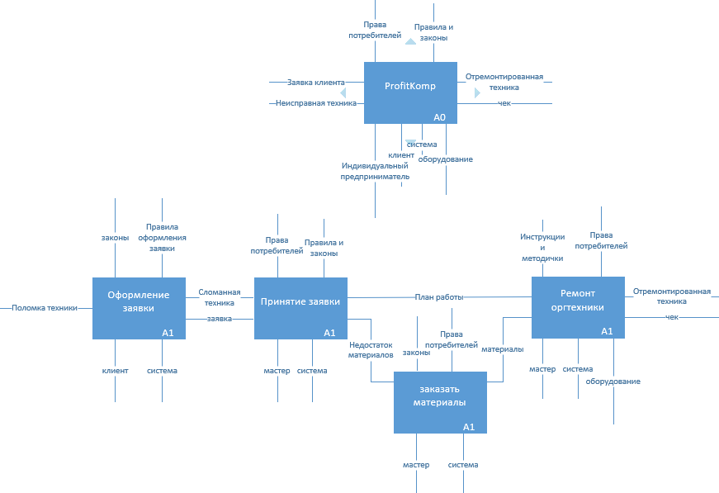
Функциональная диаграмма

Slide 7
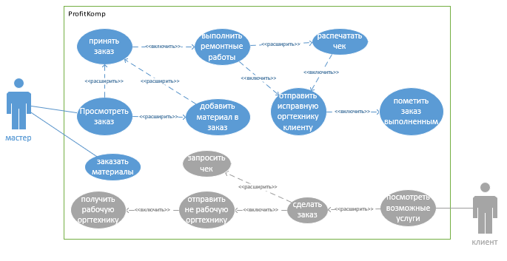
Методы защиты информации
В программе предусмотрено разграничение прав пользователей.
Notes:
методы защиты информации происходит с помощью разделения прав пользователей, на данной диаграмме выделены действия по роям каждого пользователя системы

Slide 8
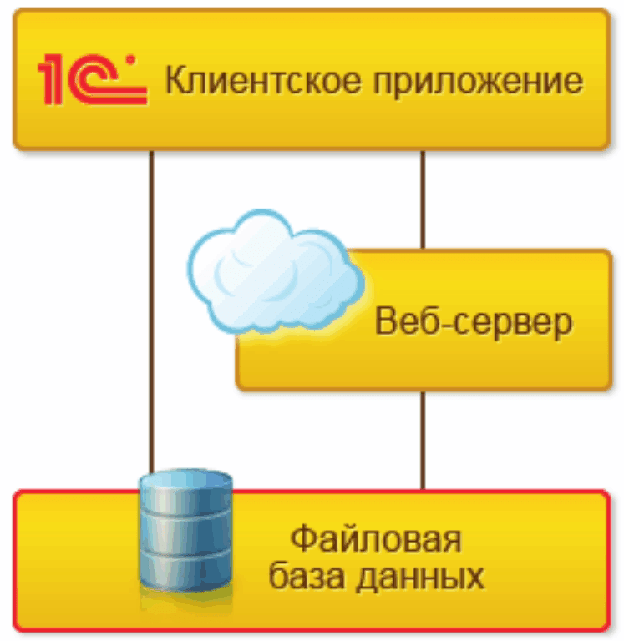

Среда реализации
Для организации работы базы данных была выбрана Файловая СУБД.
Язык программирования - встроенный язык программирования программного обеспечения «1C:Предприятие»
Notes:
Файловая СУБД- разработана фирмой «1С» и является частью платформы, поэтому она удобна в работе, не нужно ставить сторонний софт
Создание проекта проходит с использованием встроенного языка программирования программного обеспечения «1C:Предприятие», оптимизированный для работы на платформе.

Slide 9
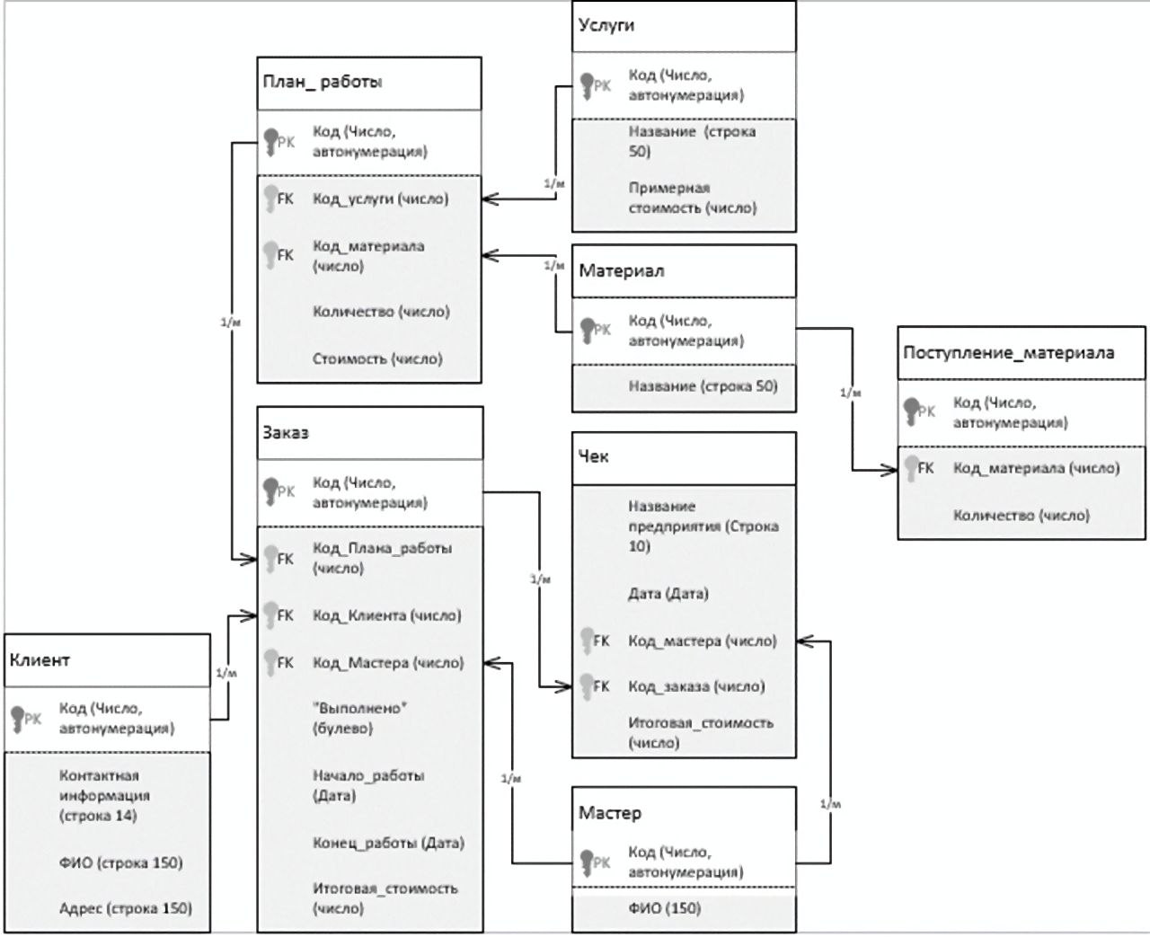
Логическая модель

Slide 10
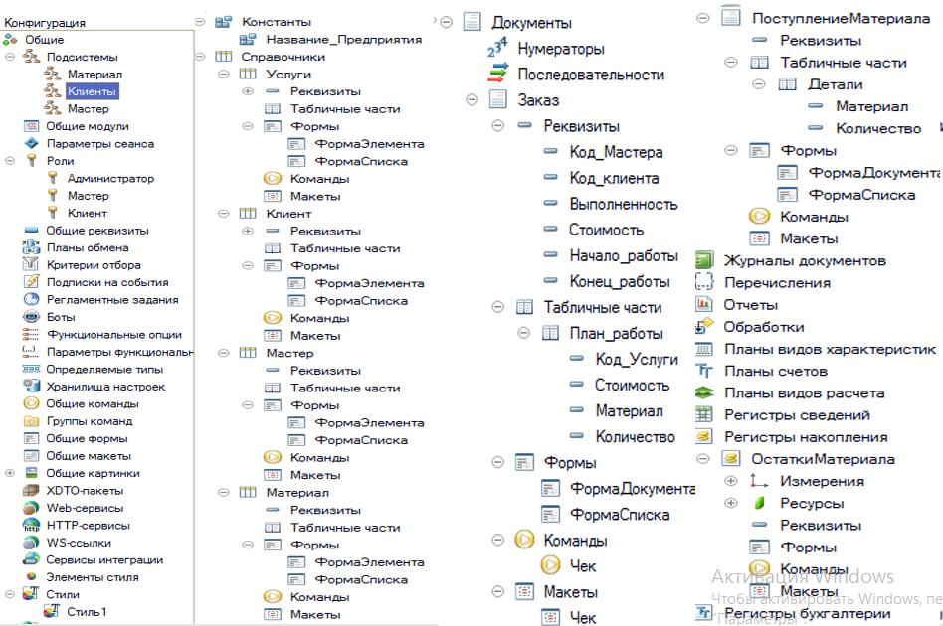
Физическая модель

Slide 11
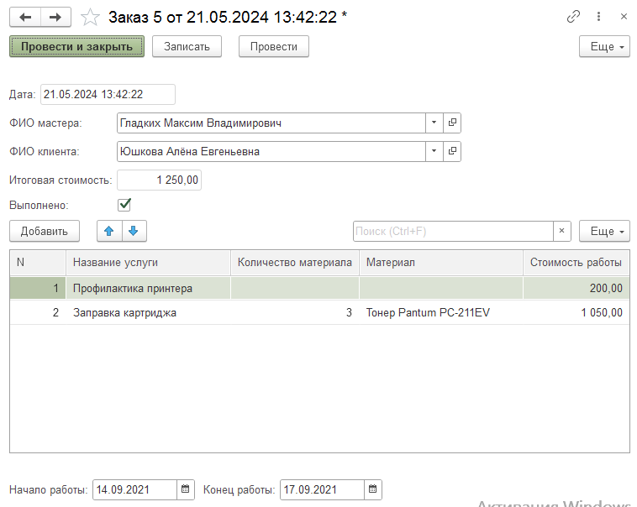
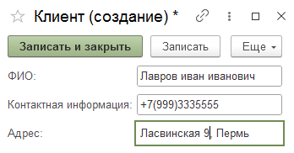
Организация ввода-вывода данных в БД
Для ввода данных в базу данных используются формы элемента и формы документа
Notes:
Платформа 1C облегчает процесс организации ввода-вывода данных, благодаря встроенной файловой СУБД. Она автоматизирует многие процессы, связанные с управлением данными, что способствует более эффективной и экономной работе пользователей.
Для ввода данных в базу данных используются формы элемента и формы документа, которые отображают заполняемые поля – реквизиты, а также реквизиты табличных частей

Slide 12
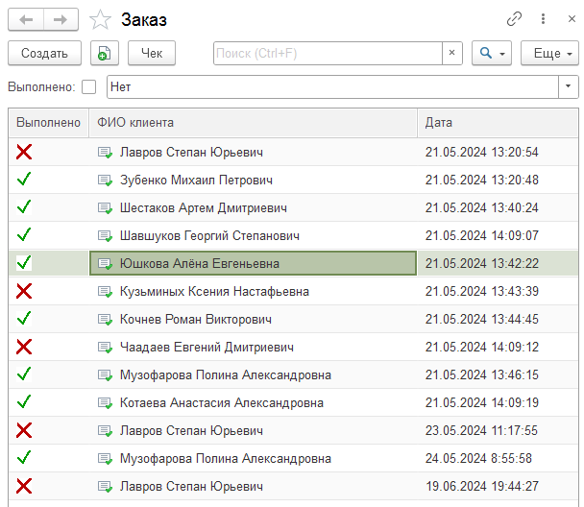
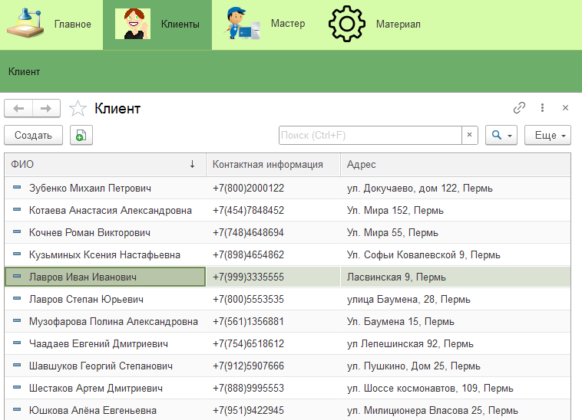
Организация ввода-вывода данных в БД
Когда вносятся данные в базу, при нажатии кнопки «записать и закрыть», выводится все записи в базе данных в окне формы списка
Notes:
Когда вносятся данные в базу, при нажатии кнопки «записать и закрыть», выводится все записи в базе данных в окне формы списка. Если дважды щёлкнуть по одной из записей, откроется окно с формой элемента справочника, где уже автоматически будут заполнены все необходимые поля из базы данных.

Slide 13
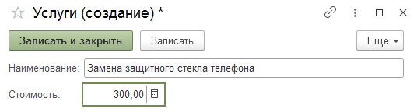
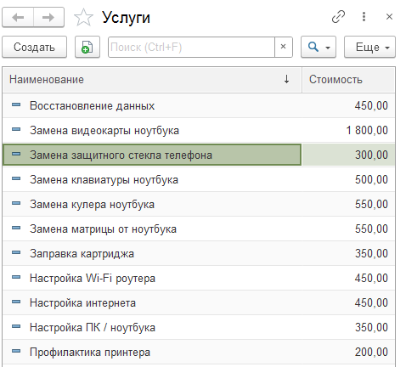

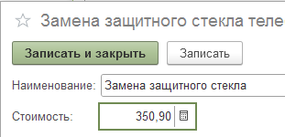
Организация манипулирования данными в БД
Для того чтобы изменить существующую запись, необходимо:
1. Найти ее в окне формы списка.
2. Навестись на нее мышкой и открыть двойным щелчком.
После изменения нужных полей необходимо нажать кнопку «Записать»
или «Записать и закрыть» для сохранения изменённых данных
Notes:
После открытия нужной записи автоматически будут заполнены все необходимые поля из базы данных. После изменения нужных полей необходимо нажать кнопку «Записать» или «Записать и закрыть» для сохранения изменённых данных.

Slide 14
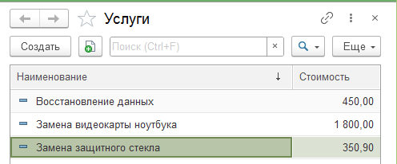
Организация манипулирования данными в БД
После успешного сохранения изменений, если открыть форму списка, то в нем будет отображаться измененная запись
Notes:
После открытия нужной записи автоматически будут заполнены все необходимые поля из базы данных. После изменения нужных полей необходимо нажать кнопку «Записать» или «Записать и закрыть» для сохранения изменённых данных.

Slide 15
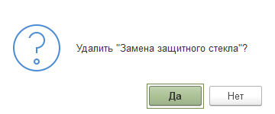
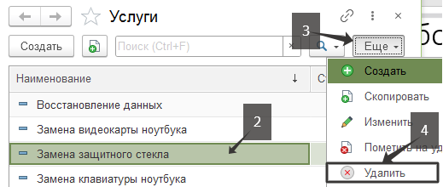
Организация манипулирования данными в БД
Для удаления записи из базы данных необходимо:
1. Найти ее в окне формы списка.
2. Навестись на нее мышкой и выделить щелчком.
3. В командной панели нажать на кнопку «Еще»
4. Нажать на пункт из выпадающего списка «Удалить»
5. На всплывающем окне с текстом «Удалить “Название выбранной записи”» нажать кнопку «Да»
Notes:
После открытия нужной записи автоматически будут заполнены все необходимые поля из базы данных. После изменения нужных полей необходимо нажать кнопку «Записать» или «Записать и закрыть» для сохранения изменённых данных.

Slide 16
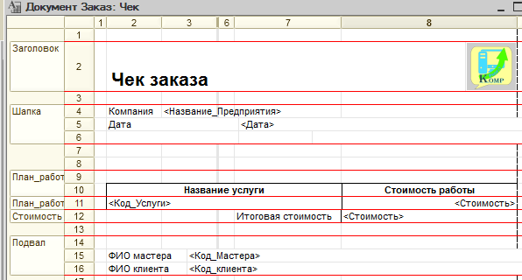
Реализация запросов, получение отчетов
Для реализации печати чека по выполненному заказу из документа «Заказ» можно воспользоваться встроенным конструктором печати, подредактировав до надлежащего состояния
Notes:
Для реализации печати чека по выполненному заказу из документа «Заказ» можно воспользоваться встроенным конструктором печати, после выбора необходимых для вывода данных нужно: добавить на открывшемся окне макета не хватающие данные, по необходимости назначить имя для отдельных строк, настроить в модуле менеджера код так, чтобы автоматически считалась и выводилась итоговая стоимость услуг, и из константы выводилось название предприятия.

Slide 17
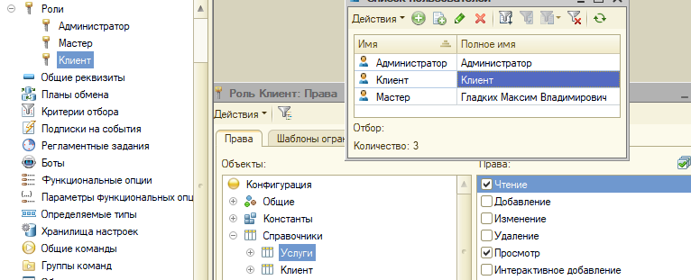
Администрирование БД
В программе 1С:Предприятие администрирование базы данных заключается в добавлении ролей с необходимыми правами. Для полноценной работы необходимо добавить пользователей и настроить каждому свою роль
Notes:
В программе 1С:Предприятие для регулирования возможности администрирования необходимо добавить роли с необходимыми правами и добавить пользователей. Система ролей и доступа позволяет настраивать права доступа на уровне каждого отдельного пользователя, а регистрация событий и обработчиков событий помогает контролировать исполнение этих прав.

Slide 18
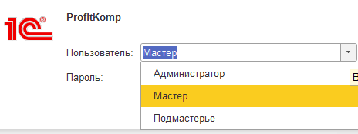
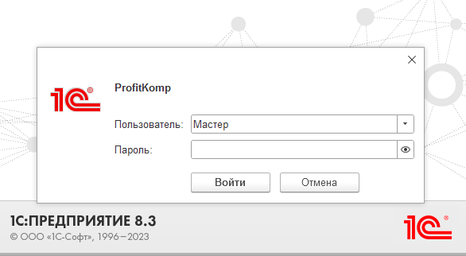
Описание работы программного продукта
В приложении настроен доступ к информационной базе для разных пользователей.
Notes:
Чтобы начать пользоваться приложением, необходимо пройти процедуру авторизации, выбрав необходимого пользователя из выпадающего списка
Администрация базы данных включает в себя управление правами доступа пользователей к информации. Это осуществляется путем разделения пользователей на роли, каждая из которых имеет определенные права и ограничения.

Slide 19
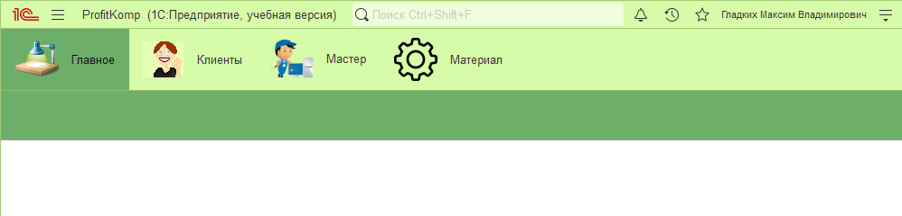
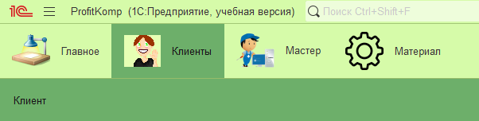
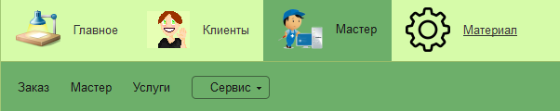
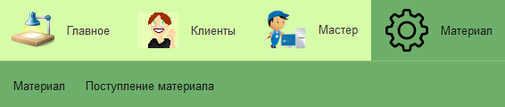
Описание работы программного продукта
Внешний вид начального окна с подсистемами
Notes:
После успешного входа, оператору открывается окно, в котором можно увидеть в правом верхнем углу – полное имя вошедшего в систему пользователя, а ниже подписанные ярлыки подсистем

Slide 20
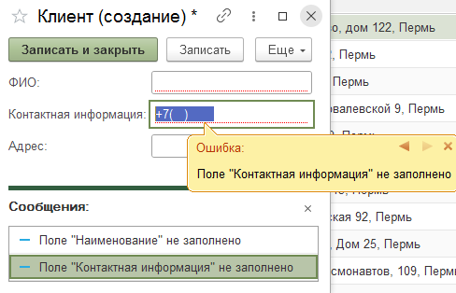
Описание работы программного продукта
Notes:
При создании нового клиента необходимо вводить ФИО и Контактную информацию, если ее не ввести, то выйдет ошибка, не позволяющая продолжить работу

Slide 21
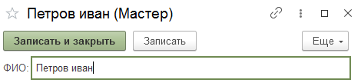
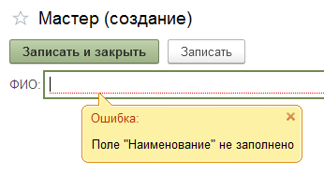
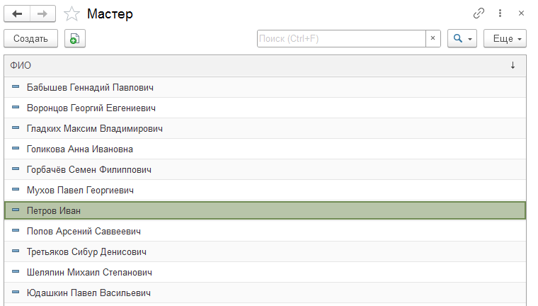
Описание работы программного продукта
Создание нового мастера
Notes:
При создании нового мастера необходимо вводить ФИО, если ее не ввести, то выйдет ошибка, не позволяющая продолжить работу

Slide 22
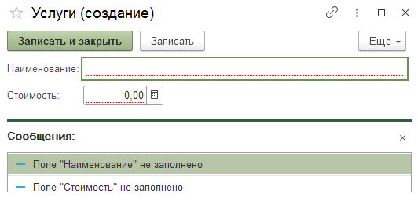
Описание работы программного продукта
Создание новой услуги
Notes:
При создании новой услуги необходимо вводить Наименование и стоимость, если их не ввести, то выйдет ошибка, не позволяющая продолжить работу

Slide 23
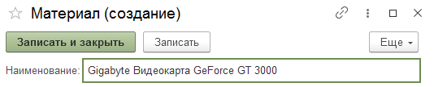
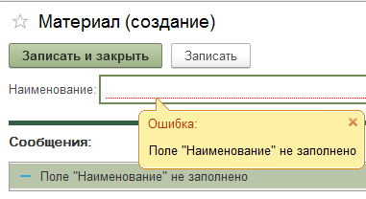
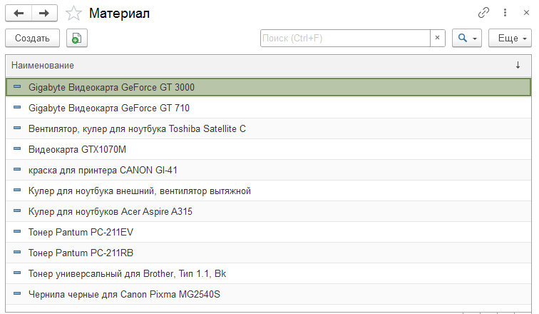
Описание работы программного продукта
Создание нового материала
Notes:
При создании нового материала необходимо вводить наименование, если их не ввести, то выйдет ошибка, не позволяющая продолжить работу

Slide 24
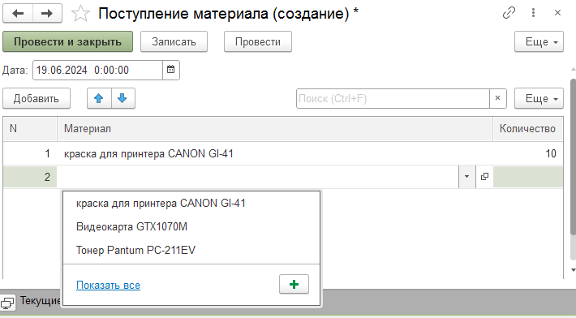
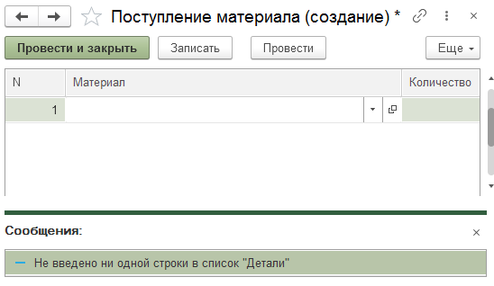
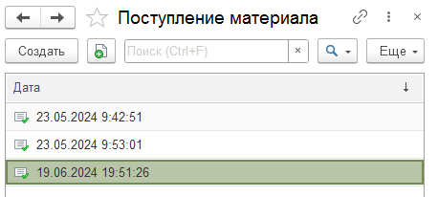
Описание работы программного продукта
Поступление материала
Notes:
При поступлении материала необходимо выбрать хотя бы 1 материал и ввести его количество, если их не ввести, то выйдет ошибка, не позволяющая продолжить работу

Slide 25
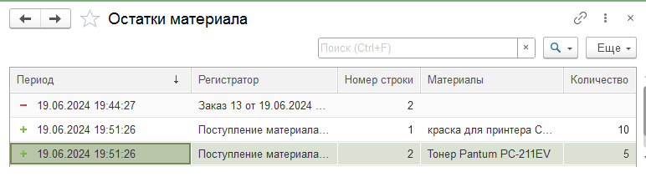
Описание работы программного продукта
При проведении документа в остатки материала добавиться введенный материал и его количество
Notes:
При проведении заказа в регистр накопления записывается «приход», который добавляет к остаткам материалов то количество, которое было вписано в поступлении

Slide 26
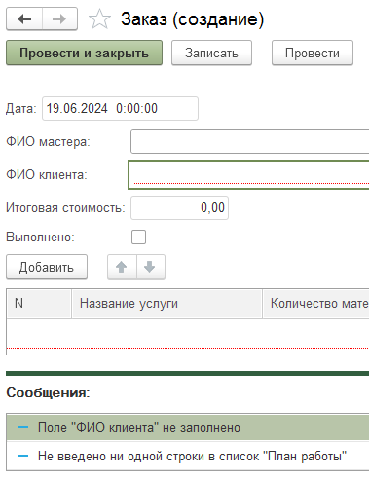
Описание работы программного продукта
Создание новой услуги
Notes:
При создании заказа необходимо вводить ФИО клиента и заполнить как минимум 1 строку услуги, если их не ввести, то выйдет ошибка, не позволяющая продолжить работу

Slide 27
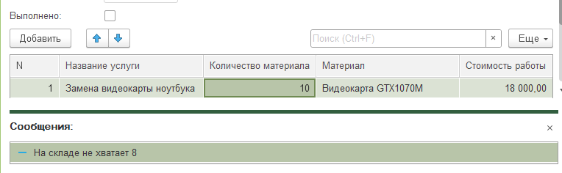
Описание работы программного продукта
Если на складе не хватит материала на оказание услуги, оператору выйдет сообщение о нехватке товара.
Notes:
Также при вводе количество материала или выборе материала, оператору может выйти ошибка, при условии что на складе не хватает данного материала

Slide 28
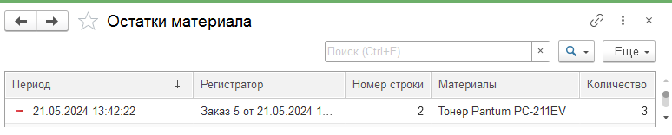
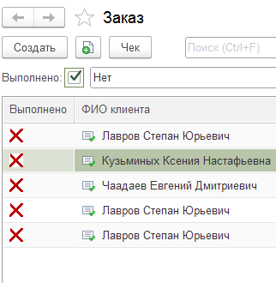
Описание работы программного продукта
Просмотр всех существующих заказов. Сортировка по пункту «Выполнено».
Notes:
При проведении заказа в регистр накопления приходит «расход», который вычитает из остатков материалов то количество, которое использовалось в заказе При выходе из «Создания нового заказа» можно посмотреть все остальные заказы и при необходимости отсортировать их по пункту «Выполнено».

Slide 29
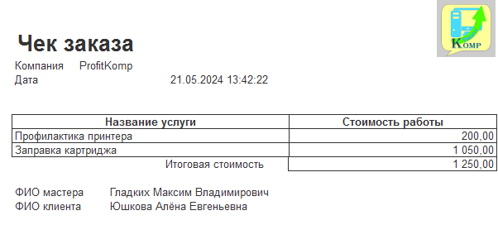
Описание работы программного продукта
Автоматическое заполнение чека по выбранному заказу
Notes:
Если в списке всех заказов выделить нужный и нажать кнопку «Чек»- по выбранному заказу сформируется чек готовый к печати

Slide 30
Заключение
В ходе курсовой были выполнены задачи:
Проанализирована предметная область
Разработана ER-диаграмма и логическая модель БД
Реализована логическая модель в СУБД
Разработано приложение
Организована система для автоматической генерации чеков по окончанию выполненных работ.
Разработана техническая документация к приложению.
Notes:
В ходе курсовой были выполнены задачи: Проанализирована предметная область; Разработана ER-диаграмма и логическая модель БД; Реализована логическая модель в СУБД; Разработано приложение; Организована система для автоматической генерации чеков по окончанию выполненных работ; Разработана техническая документация к приложению.

Slide 31

Спасибо за внимание!
Notes:
Спасибо за внимание

